Slide 1


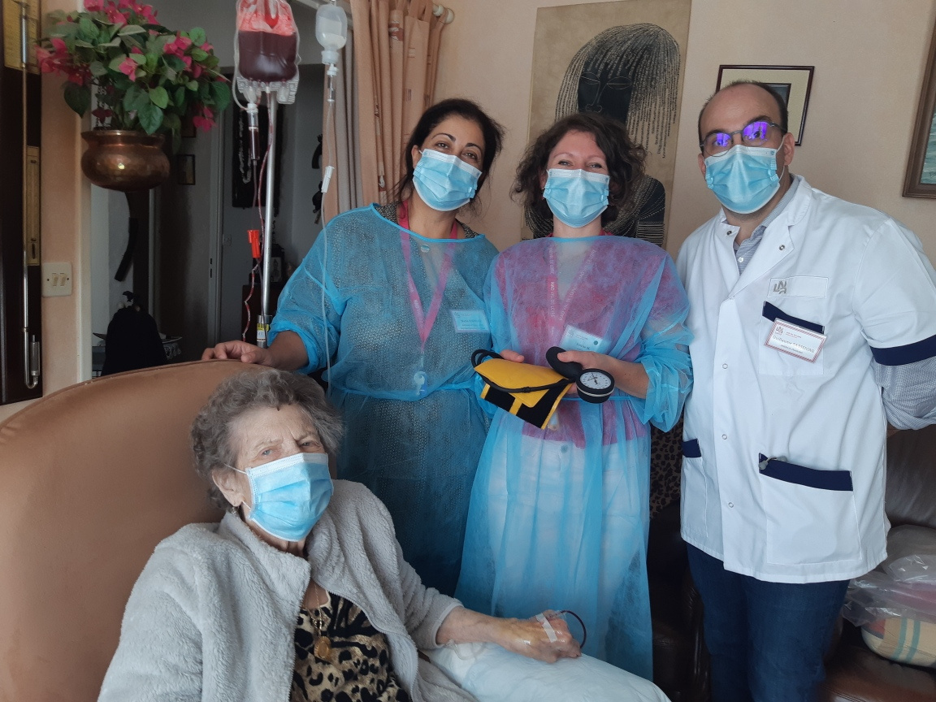
Transfusion Sanguine
à Domicile par HAD
IPA : retour d’experience
Dr Guillaume SASSEIGNE - Médecin Praticien / Hémovigilant
Anastasia JESOP - Infirmière en Pratique Avancée (onco et hématologie)
Webinaire Hémovigilance et sécurité transfusionnelle
ARS Grand Est
13 mars 2025

Slide 2

HAD Val de loire
QUI SOMMES-NOUS ?

Slide 3

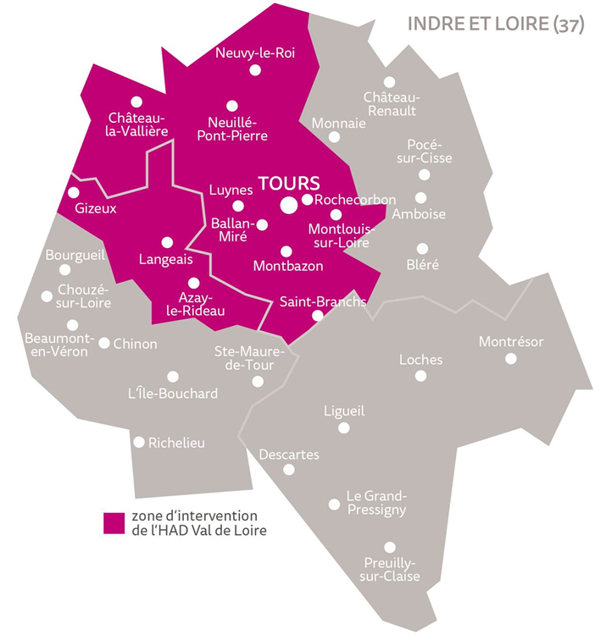

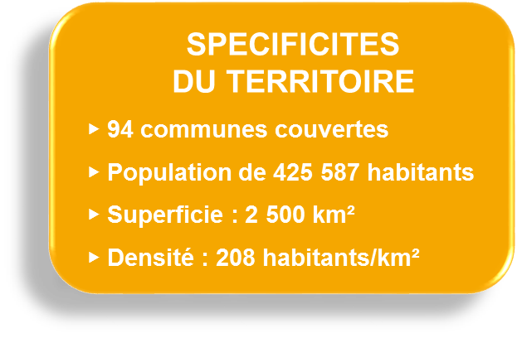
L’HAD VAL DE LOIRE : Présentation de l’établissement
« Soins non réalisables en ville car trop complexes, trop intenses ou trop techniques, pour des personnes qui ont besoin de continuité des soins et d’une équipe de coordination pluridisciplinaire […] et médicalisée »
« Sans l’HAD, les personnes qu’elle accueille seraient maintenues en établissement hospitalier »
Exemples : pansements complexes, soins palliatifs, chimiothérapie anticancéreuse, PleurX, Traitement IV, Pédiatrie, Peri partum pathologique

Slide 4


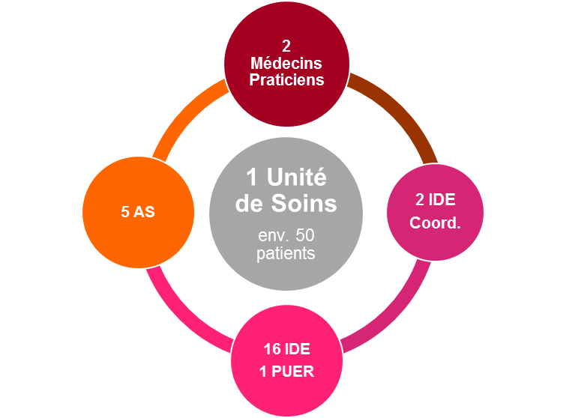



NOTRE ORGANISATION
L’HAD Val de Loire est structurée en 4 unités de soins de 45 patients (en moyenne) :
Env. 180
patients / jour
11 Médecins Praticiens HAD
70 ETP IDE / AS
3 IDE présentes
par nuit
Astreintes médicales
24h/h et 7j/7
Pharmacie à Usage
Intérieur

Slide 5
STRATEGIE,
DE L’IDÉE AU PROJET

Slide 6

















Les grandes étapes d’une ANNÉE de projet
NOVEMBRE 2021
JANVIER 2022
JANV-DEC
2022
MARS-JUILL
2022
JUIN-SEPT
2022
5 OCT
2022
OCT
2023
Sollicitation par
l’ARS Centre Val de Loire
REX
Visite d’HAD réalisant des transfusions à domicile
Immersions dans le service d’onco/hémato du CHRU TOURS
COPIL
Mise en place
Equipe PROJET
Rituel
1 fois / mois
PROCEDURES
Rédaction et validation des procédures
largement inspirées par celles des Dr JONCA et Dr SAPEY disponibles sur le site internet de l’ARS CVL
FORMATIONS
Hémovigilance
Médecin praticien HAD
Sécurité transfusionnelle
Equipe projet, coordination et IDE identifiées
1ère transfusion CGR
300
PSL
transfusés
COMMUNICATION
Réunions avec les services hospitaliers
Rencontre avec les partenaires (médecins traitants, EHPAD)
https://www.centre-val-de-loire.ars.sante.fr/hemovigilance-transfusion-en-had

Slide 7
PROCESS ET MOYENS MIS EN OEUVRE

Slide 8

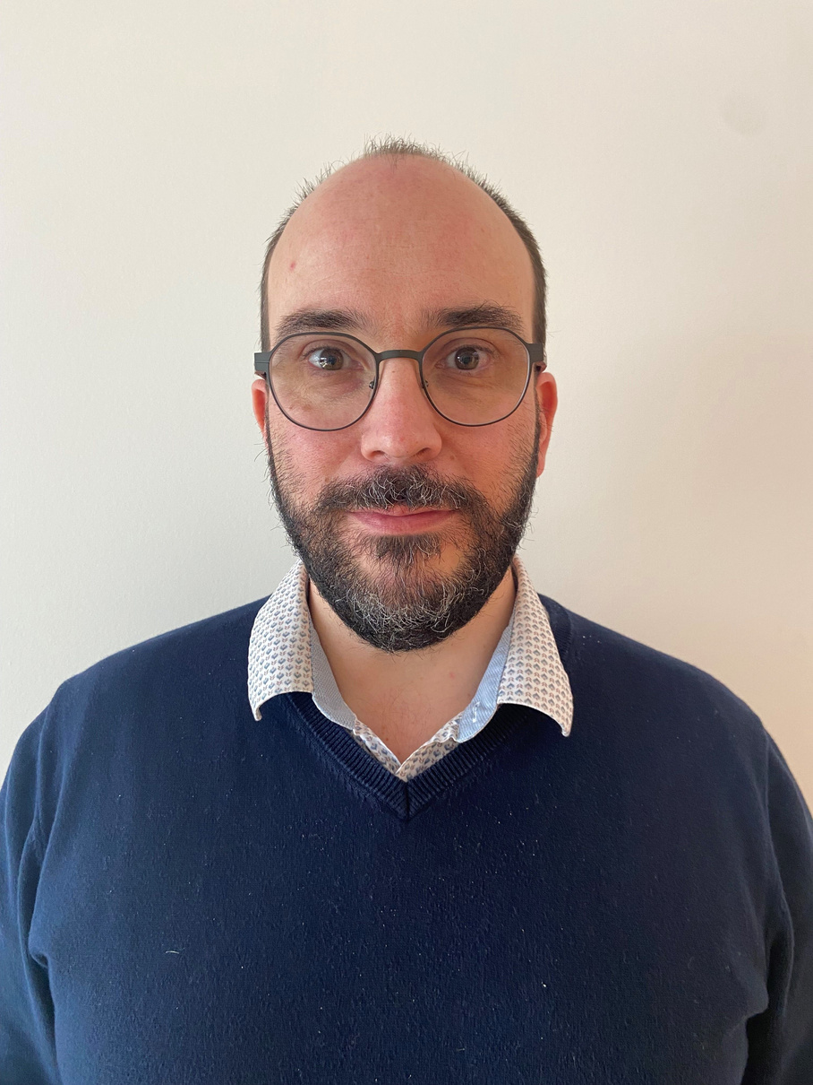

UNE EQUIPE DE COORDINATION IDENTIFIÉE
1 Médecin Hémovigilant
1 IPA Onco-Hématologie
Dr Guillaume SASSEIGNE
Médecin Praticien
Hémovigilant
Anastasia JESOP
IPA Onco/Hémato
Dr Sandrine Ninat : Suppléante

Slide 9
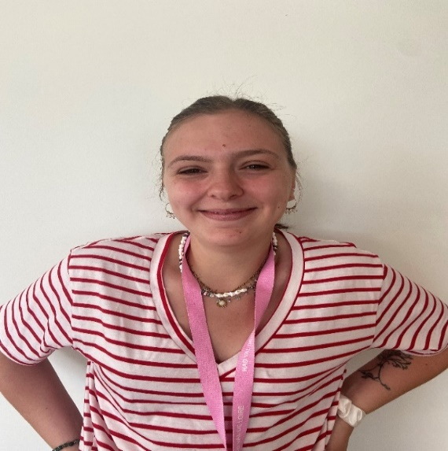


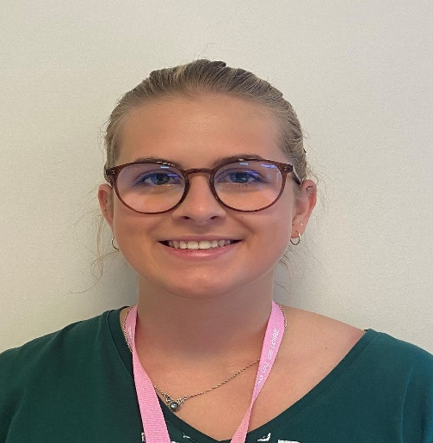
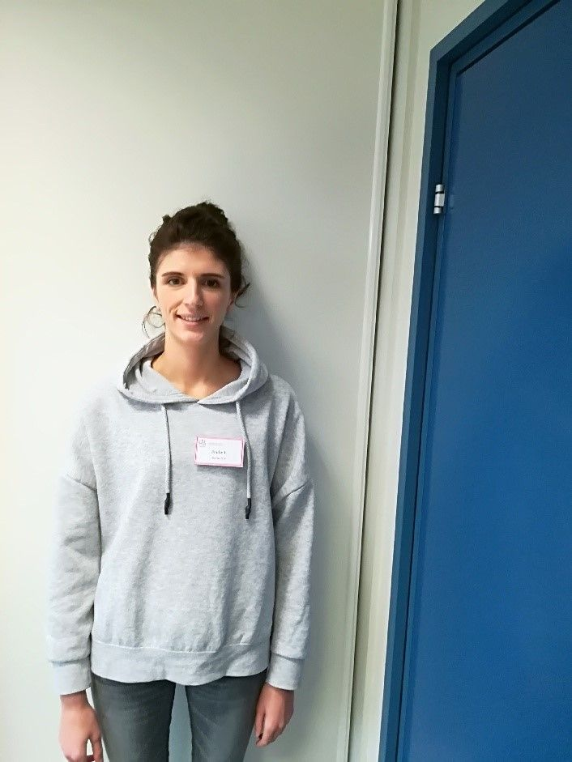

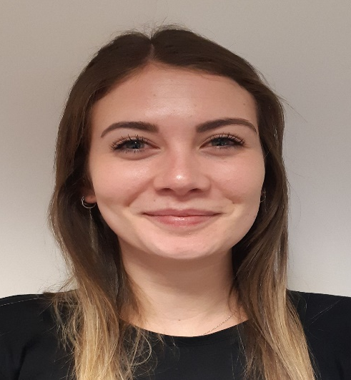
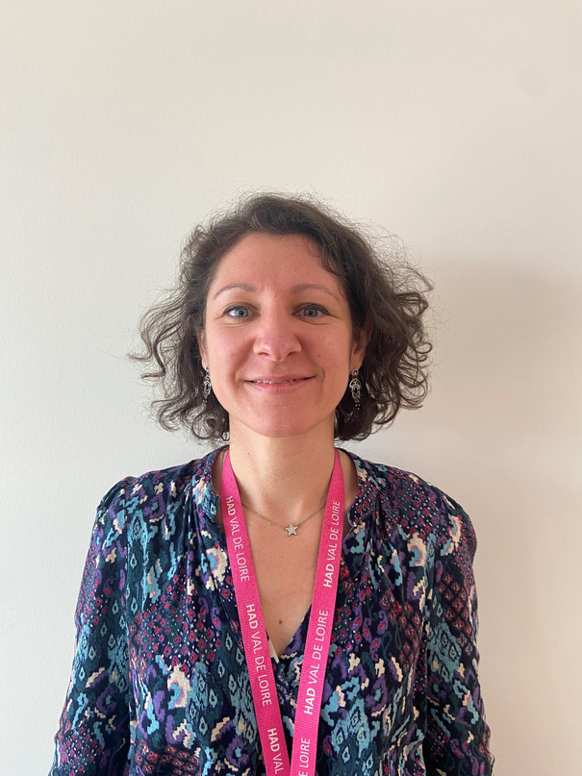
UNE EQUIPE IDE IDENTIFIÉE
16 IDE habilités
Du Lundi au Vendredi
Marie
Sabrina
2-3 IDE / jour
Jusqu’à 6 PSL transfusés/j
Lola
Elodie
Louise
Marion
Ophélie

Slide 10
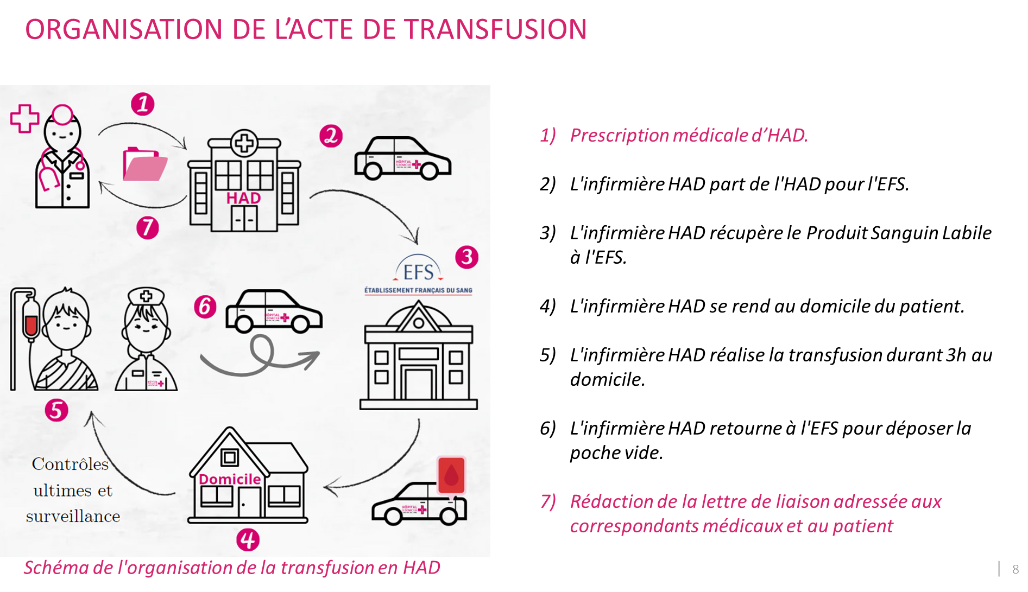
Une équipe IDE identifiée
UN PARCOURS DE SOIN DÉFINI ET ORGANISÉ

Slide 11

Le suivi des compétences
16 IDEs formés en Interne à l’HAD Val de Loire
Blood Quizz (SFVTT): 100 % de l’équipe dédiée transfusion.
Obj : 100% des médecins d’HAD
Obj secondaire : déployer à l’ensemble des professionnels soignants de l’HAD
La Gazette Transfusion : hebdomadaire (lundi)
CSTH (une fois par an) : dernier CSTH le 23 février 2024
4 fois par an lors des CME

Slide 12
RÉSULTATS

Slide 13

NOMBRE DE PSL TRANSFUSÉS 2022-2023-2024
4 IDE formés
1ère
Plaquettes
Coordination IPA
Prescription
IPA
1ère
Pédiatrie
CGR et CP
1ère transfu d’un patient allogreffé

Slide 14


QUELQUES CHIFFRES :
De octobre 2022 à 10 mars 2025 :
11
1271 CGR
80 CP
203 patients
EIR
immédiats
Moyenne 55 à 60 culots / mois
Enfants : 2 CGR et 12 CP en 2024

Slide 15
Activité/Profil des patients :
Depuis 2022 : 180 patients ; moyenne d’âge : 81 ans (10 ans - 100 ans)
Année 2023: 359 PSL
Année 2024 : 729 PSL
Poches PSL perdues : 5
Sd myélodysplasique et autres pathologies hématologiques : 65%
Anémie chronique multifactorielle : 15%
Saignement chronique (digestif) : 10 %
Anémie non explorée : 10 %
Principaux « Adresseurs » : Services Onco-Hématologie, Gériatres, Médecins généralistes, Médecins coordonateurs d’EHPAD, Médecins Praticiens d’HAD, Oncologues.
NB : (Fer Injectable : 87 perfusions de Fer injectable sur 2023). En 2024, l’activité a doublé.

Slide 16
IPA : retour d’expérience

Slide 17

Le cadre légal
« L’activité de transfusion sanguine est depuis longtemps autorisée et réalisée au domicile, dans le seul cadre d’une HAD afin de garantir toutes les conditions de sécurité et de qualité des soins requises »(2)
Renouvellement, adaptation prescription médicale initiale (dans le cadre d’un PO):
La liste des prescriptions médicales que l'infirmier exerçant en pratique avancée est autorisé à renouveler ou à adapter […] « Le renouvellement et l'adaptation de la prescription initiale médicale peut, à l'appréciation du médecin prescripteur, s'effectuer dans le cadre d'une procédure écrite établie par ce dernier en ce qui concerne :
«-les médicaments à dispensation particulière conformément à l'article R. 163-2 du code de la sécurité sociale ; «-les produits sanguins labiles ou les produits dérivés du sang. »(3)
PO : Protocole d’organisation
(2) Mode de prise en charge MPC 18 Transfusion sanguine du Guide méthodologique de production des recueils d’informations standardisés de l’hospitalisation à domicile, produit par le ministère en charge de la Santé et publié au Bulletin officiel.
(3) Arrêté du 11 mars 2022 modifiant les annexes de l'arrêté du 18 juillet 2018 fixant les listes permettant l'exercice infirmier en pratique avancée en application de l'article R. 4301-3 du code de la santé publique

Slide 18

Les grandes règles de la transfusion en HAD
Spécificités transfusion en HAD
Patient primo-transfusé en hospitalisation conventionnelle
Pas d’EIR<2
Transfusion uniquement globules rouges et plaquettes
1 PSL/jour/patient
Présence aidant 2h après la transfusion
« Le médecin est bien joignable afin d’intervenir à tout moment de l’acte transfusionnel dans les meilleurs délais»(4)
(4) Décision du 10 mars 2020 définissant les principes de bonnes pratiques prévues à l’article 1222-12 du CSP
Document cadre HAD et transfusion du 20 avril 2018 / SFTS – SFVTT – Version actualisée 2021

Slide 19


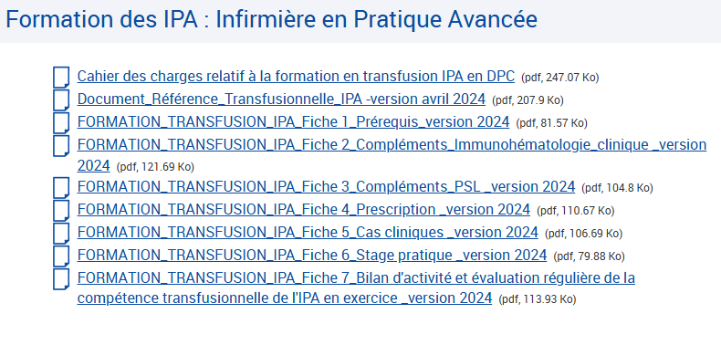
Implantation IPA en HAD & transfusion
Formation avec apports théoriques et pratiques :
Référentiel des collèges Hématologie 4e édition 2021, III hémobiologie transfusion, item 329 – Connaitre les caractéristiques des produits sanguins labiles et leur spécificité
Sociétés savantes : https://www.centre-val-de-loire.ars.sante.fr/hemovigilance-formations
Compagnonnage médical (hémovigilant et médecins HAD)
Visite de l’EFS, rencontre médecin référent EFS
Information des laboratoires de biologies et EFS
Protocole d’organisation-transfusion
Procédure transfusion en HAD
Documents validés en CSTH
Renouvellement, adaptation prescription médicale initiale par l’IPA validée par CRH Centre Val de Loire
EFS : Etablissement Français du Sang
CSTH : Comité de Sécurité Transfusionnelle et d'Hémovigilance
CRH : Coordonnateur Régional Hémovigilant

Slide 20


Evaluation : dossier administratif, conseils
Formation
Veille scientifique
Participation aux staffs, échanges avec médecins HAD, prescripteurs, EMSP
Bilan de rendement transfusionnel
Newsletter hebdomadaire

Slide 21

Missions IPA HAD-transfusion
Première transfusion PSL en HAD :
prescription toujours faite par médecin HAD ou MT
File active IPA-transfusion : environ 50 patients
Suivi des patients : après orientation Medprat HAD + accord du patient
Interprétation des résultats de biologie
Appel vers le patient : évaluation état général
Programmation de la transfusion : selon état général/RH/disponibilité du patient/aidant/livraison matériel
Renouvellement, adaptation prescription médicale initiale de PSL
Coordination : Infirmière libérale, hôpital de jour, médecin traitant…
Medprat : médecin praticien d’hospitalisation à domicile
RH : Ressources Humaines
IH : examens d’immuno-hématologie dits « pré-transfusionnels »
PSL : Produit Sanguin Labile

Slide 22

Freins & leviers
Freins :
Absence d’apports théoriques sur la transfusion dans la formation initiale IPA
Méconnaissance du champ de compétences/missions IPA
Leviers :
Collaboration IPA - médecin hémovigilant HAD – médecin praticien HAD
Etroite collaboration avec les services adresseurs (CHRU : hospitalisation complète ou hospitalisation de jour )
Reconnaissance de la fonction IPA au sein de l’établissement/entreprise favorisant l’implantation
Etroite collaboration avec l’EFS
Culture innovante de l’établissement/entreprise
Notes:
Frein : méconnaissance du champ de compétences/missions IPA : qui fait quoi,

Slide 23


